Slide 1
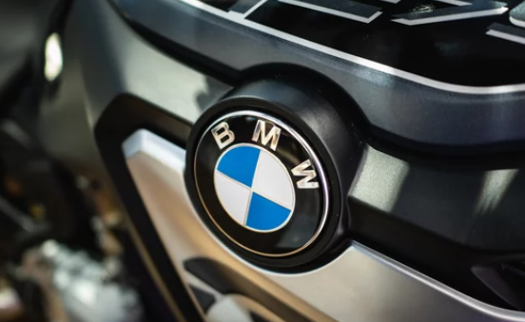

Cloud Computing Project
USO DE MICROSOFT AZURE POR BMW PARA VEHÍCULOS CONECTADOS Y CONDUCCIÓN AUTÓNOMA
Tatiana Juan
Alex Alegre
Irene Sife

Slide 2
Paso 1: Análisis del Estudio de Caso
BMW utiliza una variedad de servicios de Microsoft Azure para respaldar sus innovaciones en vehículos conectados y conducción autónoma:
Azure IoT Hub: BMW conecta millones de vehículos a través de la nube de Azure, usando el IoT Hub para gestionar los datos de los sensores de los automóviles en tiempo real.
Azure Data Lake: Se utiliza para almacenar grandes volúmenes de datos generados por los vehículos, lo que permite a BMW analizar estos datos para mejorar la experiencia del conductor y la seguridad del vehículo.
Azure Machine Learning: BMW usa los servicios de Azure ML para desarrollar modelos de machine learning que impulsan las capacidades de conducción autónoma, como el reconocimiento de señales de tráfico y la detección de objetos.
Azure Digital Twins: BMW crea representaciones virtuales de sus vehículos y componentes usando Azure Digital Twins. Esto les permite monitorear el rendimiento del vehículo en tiempo real y realizar simulaciones para mejorar la eficiencia y la seguridad.
Azure Synapse Analytics: BMW utiliza Azure Synapse para analizar y procesar los grandes volúmenes de datos generados por sus vehículos y sus sistemas de producción en tiempo real.

Slide 3
2. Perspectivas Técnicas - BMW y Microsoft Azure
Perspectivas Técnicas - BMW y Microsoft Azure
Conectividad y Datos: Con Azure IoT Hub, BMW procesa datos en tiempo real de millones de vehículos conectados.
Almacenamiento: Azure Data Lake almacena grandes volúmenes de datos de sensores, permitiendo un análisis eficiente.
Machine Learning: Usando Azure Machine Learning, BMW desarrolla algoritmos avanzados para conducción autónoma, como el reconocimiento de señales y la detección de obstáculos.
Simulación: Con Azure Digital Twins, BMW simula vehículos para mejorar la eficiencia y prevenir fallos en tiempo real.
Análisis en Tiempo Real: Azure Synapse Analytics permite análisis en tiempo real, optimizando la producción y mejorando la experiencia del usuario.

Slide 4
3. Impacto en el Negocio
El uso de Microsoft Azure ha transformado las operaciones de BMW:
Seguridad y Experiencia del Conductor: Mejoras significativas en seguridad con sistemas ADAS, como detección de obstáculos y frenado automático, gracias al análisis en tiempo real y machine learning en Azure.
Conducción Autónoma: Azure Machine Learning y Digital Twins aceleran el desarrollo de tecnologías de conducción autónoma de nivel 4.
Optimización de Producción: Análisis en tiempo real ha mejorado la eficiencia en las fábricas y reducido el tiempo de inactividad.
Reducción de Costos: El uso de Azure ha disminuido los costos operativos eliminando la necesidad de grandes centros de datos locales.

